Slide 1

כ"ט בנובמבר

Slide 2
מה סדר האירועים?
סדרו את האירועים לפי הסדר הנכון לדעתכם

Slide 3
פרסום הספר הלבן אשר מטיל הגבלות על עלייה ועל התיישבות
תכנית 11 הנקודות בנגב
הקמת המדינה
כ"ט בנובמבר
הקמת ארגון צבאי יהודי – ההגנה
העפלה דרך הים תוך התנגדות מהשלטון הבריטי
הצעת חלוקה לארץ ישראל של ועדת פיל
השואה
העליה השניה
הקמת ההסתדרות – איגוד עובדים כללי עם קופת חולים, בנק
הקונגרס הציוני הראשון
הקמת תל-אביב, העיר העברית הראשונה

Slide 4
הקמת תל-אביב, העיר העברית הראשונה
העליה השניה
הקונגרס הציוני הראשון
הצעת חלוקה לארץ ישראל של ועדת פיל
הקמת ההסתדרות – איגוד עובדים כללי עם קופת חולים, בנק
הקמת ארגון צבאי יהודי – ההגנה
פרסום הספר הלבן אשר מטיל הגבלות על עלייה ועל התיישבות
תכנית 11 הנקודות בנגב
השואה
העפלה דרך הים תוך התנגדות מהשלטון הבריטי
הקמת המדינה
כ"ט בנובמבר

Slide 5
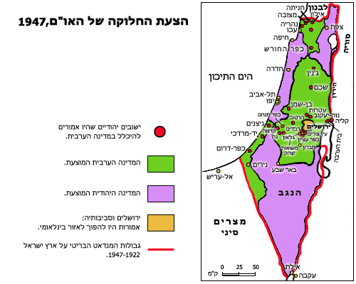
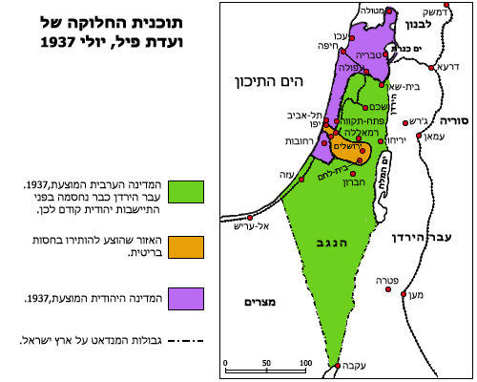

Slide 6
סרטון כ"ט בנובמבר-
https://www.youtube.com/watch?v=mPdXKx74PBk&ab_channel=%D7%95%D7%99%D7%A6%D7%95%D7%A0%D7%97%D7%9C%D7%AA%D7%99%D7%94%D7%95%D7%93%D7%94

Slide 7
"וכך הגענו עד הלום, לא רק אנו, יהודי ארץ־ ישראל, אלא היהודים בכל העולם – השארית הקטנה של יהודי אירופה ויהודי שאר הארצות. ואנו תובעים את המקום המגיע לנו תחת השמש כבני־אדם וכעם; אנו דורשים אותה הזכות שיש לבני אדם אחרים ולעמים אחרים, את זכות הביטחון, החירות, השוויון, קוממיות ממלכתית וחברות באו״ם. שום יהודי יחיד אינו יכול למעשה להיות בן־חורין, מובטח בקיומו ושווה זכויות בשום מקום שבעולם – כל עוד העם היהודי בתורת עם איננו מושרש שוב בארצו כאומה שוות־זכויות ועומדת ברשות עצמה... אתם תמלאו שליחותכם בהצלחה אם תקראו דרור לארץ־ישראל. תגמלו צדק לעם היהודי ותעניקו יציבות, קידמה ופריחה למזרח התיכון."
בן גוריון

